Slide 1
TUGAS AKHIR DSK 2022
oddeven.asm
ta_dsk2022.txt
Dosen Pengampu: Ali Tarmuji, S.T., M.Cs.
Disusun oleh:
Nama : Zainnaya Putri Diyanti
NIM : 2200018426
Kelas : I
FTI - Informatika UAD 2022

Slide 2
Pemrograman Assembly
oddeven.asm
ta_dsk2022.txt
Menentukan Bilangan Genap atau Ganjil
Link Project Github: https://github.com/znnaya/Program-Menentukan-Bilangan-Genap-atau-Ganjil
FTI - Informatika UAD 2022

Slide 3
Table Of ‘Contents’ {
01
02
03
04
05
06
07
oddeven.asm
ta_dsk2022.txt
Deskripsi Aplikasi
Fitur-Fitur Aplikasi
Alur Kerja
Rancangan Sketsa Antarmuka
Screenshot Coding di Teks Editor
Tampilan Luaran Program
}
Tampilan Unggahan Halaman Projek di Github
FTI - Informatika UAD 2022

Slide 4
01 Deskripsi Aplikasi
02 Fitur Aplikasi
oddeven.asm
ta_dsk2022.txt
Aplikasi yang saya buat ini digunakan untuk menentukan apakah nilai yang diinput oleh user termasuk bilangan genap atau ganjil ataupun bukan angka.
Fitur dalam aplikasi ini yaitu input angka yang ingin ditentukan genap atau ganjilnya.
FTI - Informatika UAD 2022

Slide 5
03 Alur Kerja
oddeven.asm
ta_dsk2022.txt
Alur kerja dari program Menentukan bilangan genap atau ganjil :
User menginput angka
Membandingkan inputan dengan angka 1-9 untuk mendeteksi apakah yang diinput adalah angka
Jika bukan angka maka menghasilkan output “Ini bukan angka”
Jika angka, angka yang diinput dibagi dengan 2
Jika habis dibagi dengan 2 maka akan menghasilkan output “Bilangan genap”. Sebaliknya, jika tidak habis dibagi 2, maka akan menghasilkan output “Bilangan ganjil”
FTI - Informatika UAD 2022

Slide 6
04 Rancangan Sketsa Antarmuka
oddeven.asm
ta_dsk2022.txt
by: Zainnaya Putri Diyanti
—----------------------------------------
| MENENTUKAN BILANGAN GENAP ATAU GANJIL |
—----------------------------------------
Masukkan angka:
FTI - Informatika UAD 2022

Slide 7
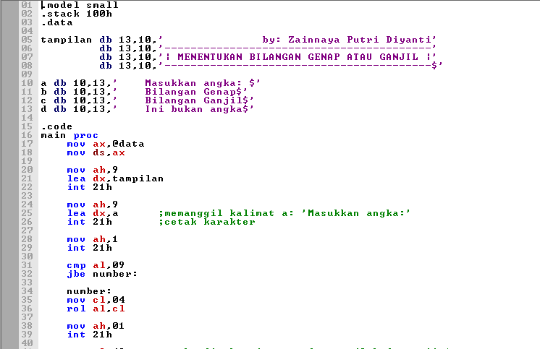
05 Screenshot Coding di Text Editor
oddeven.asm
ta_dsk2022.txt
FTI - Informatika UAD 2022

Slide 8
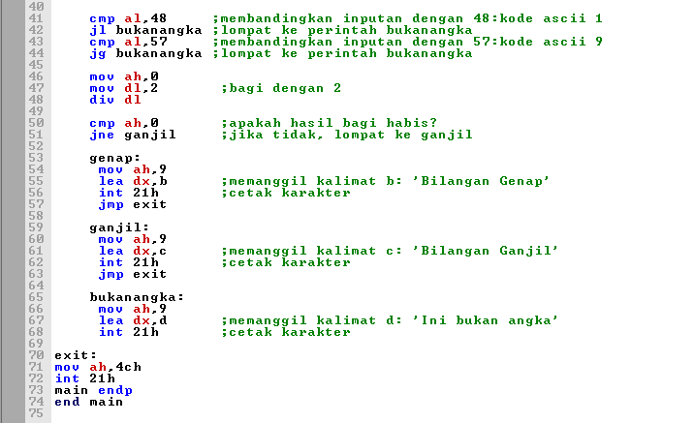
lanjutan...
oddeven.asm
ta_dsk2022.txt
FTI - Informatika UAD 2022

Slide 9
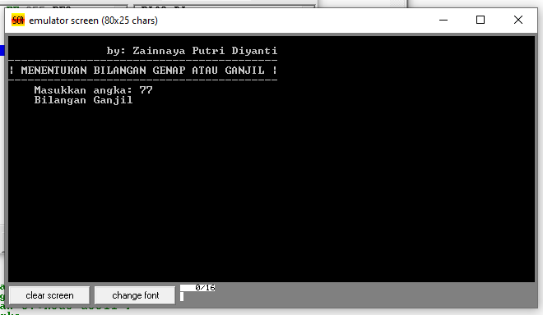
06 Tampilan Luaran Program
oddeven.asm
ta_dsk2022.txt
FTI - Informatika UAD 2022

Slide 10
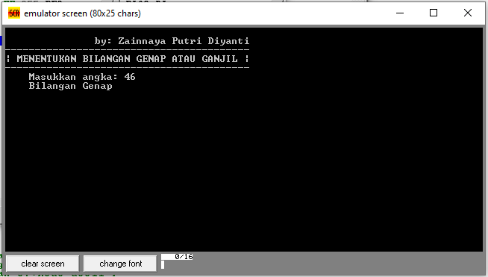
06 Tampilan Luaran Program
oddeven.asm
ta_dsk2022.txt
FTI - Informatika UAD 2022

Slide 11

06 Tampilan Luaran Program
oddeven.asm
ta_dsk2022.txt
FTI - Informatika UAD 2022

Slide 12
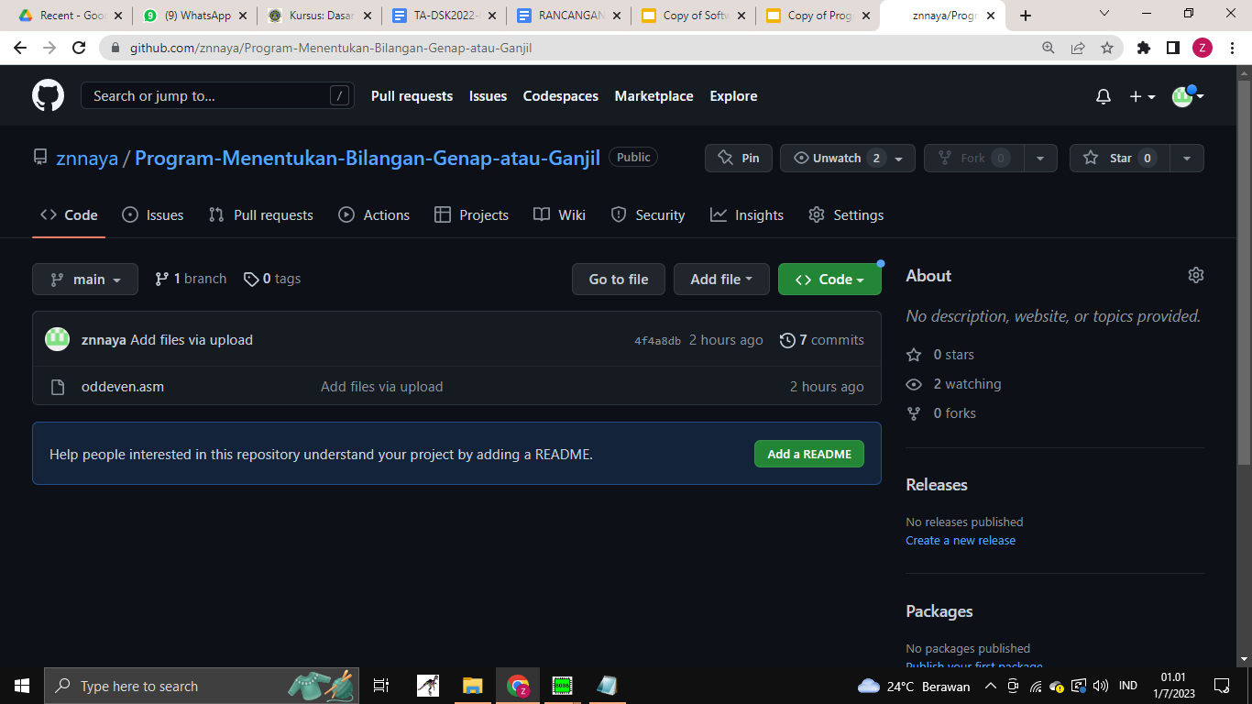
07 Tampilan unggahan halaman projek di Github
oddeven.asm
ta_dsk2022.txt
FTI - Informatika UAD 2022

